Slide 1
7.4 半导体pn结
大连理工大学微电子学院张贺秋
Notes:
同学们好，这一节学习理想突变pn结接触的热平衡和电流输运特性。这一讲的pn结接触是同种材料的p型半导体和n型半导体的接触，也就是同质pn接触。下面将不再强调是同质pn结接触，而只称为pn结。

Slide 2
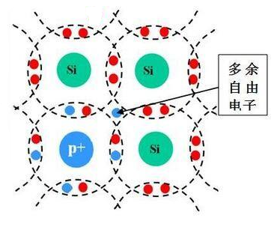
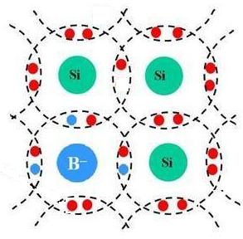
n型半导体和p型半导体
n型半导体
p型半导体
大连理工大学 张贺秋
Notes:
在进行分析pn接触前，先回顾一下p型半导体和n型半导体。在分析中为了简便，只考虑单一掺杂浅能级施主和受主的半导体。对于单一掺杂的n型半导体，在半导体中掺入施主，施主向导带中提供电子。导带中的电子可以在半导体内部到处运动，而电离了的施主带有负电荷，很难在半导体中发生运动。也就是带正电荷的施主在半导体中基本不发生运动。同样的，对于单一掺杂的p型半导体，半导体中的受主电离后带有了负电荷，也基本不发生运动。而是受主得到电子使半导体中电子空位，也就是空穴在半导体中发生运动。例如掺有p原子的n型si和掺有B原子的p型硅，电离的带有正电荷的p原子和电离的带有负电荷的B是不发生移动的，这样半导体中的电子和施主，空穴和受主能够发生分离，从而产生内建电场。B电子和空穴能够自由运动，而电离的施主和受主不能移动也正是半导体器件能够具有各种性能的原因。

Slide 3
7.4 半导体pn结接触
n-Si
高温合金
pn结接触
p-GaN
p-Si
n-GaN
n-Si
pn结
SiO₂
降温晶化
外延生长
扩散、离子注入
n-Si
合金法
大连理工大学 张贺秋
Notes:
一块半导体材料，同时存在n型区和p型区，这样的半导体就是同质pn结接触》。在这样的pn结结构中，p型区和n型区是同种半导体材料，晶体的结构一样，具有相同的能带结构，也就是半导体中各处的电子的能量是连续变化的，导带底和价带顶之间保持禁带宽度的距离。 这样的pn结接触p型区和n型区之间必然形成p型转变为n型的过渡区，将这个过渡区称为pn结》。从p型区，转变到n型区的交界面称为冶金结。Pn结接触，根据掺杂杂质的分布，有突变结和渐变结。可以利用合金或者外延生长的办法制备突变pn结。如有一个均匀掺杂的n型Si》。在n型Si表面形成有一定厚度的Al电极。将这样的结构放入惰性气体保护下的高温环境中》，在一定的温度下，Al和Si将形成SiAl合金，这样的SiAl合金不是晶体，Al在合金中均匀分布。然后降温》，是Si和Al合金晶体化，可以形成均匀的p型Si，这样的p型Si是通过杂质补偿效应得到的，也就是受主的密度高于原来施主的密度，形成突变pn结。合金法是早期的工艺方法，因为不能控制结的位置，现在基本已经被淘汰。
外延生长可以控制n型区和p型区的中杂质均匀分布生长。例如在Si、蓝宝石衬底上用金属有机化学气相沉积生长GaN，可以控制GaN材料按照原子层一层一层的生长。在生长的过程中掺入杂质元素，可以形成均匀掺杂的n区和p型区，就形成很好的突变pn结，这样的突变pn结中的p区和n区都可以是单一掺杂的半导体。
利用半导体扩散掺杂和离子注入掺杂的办法形成pn结》，如图中所示，用二氧化硅作为扩散掩膜，在没有二氧化硅的窗口，可以利用扩散的办法将杂质掺入半导体中，例如如果半导体的基底是p型硅，在高温下，可以是1000摄氏度，向p型Si中扩散P原子，扩散源可以选择POCl3，P原子在Si中的扩散是很缓慢的，可以有效的控制扩散的深度，但是这样扩散进入到半导体中的p原子的分布是逐渐减小的，这样的pn型属于渐变pn结。
外延生长、扩散和离子注入工艺在后续的课程半导体材料和半导体工艺中将详细讲解。
本课程中为了简便，针对突变pn结进行分析，来理解pn结热平衡及施加电压后的特性。

Slide 4
















7.4 半导体pn结-热平衡
$$N_{a}{>N}_{d}$$
扩散运动
p
-
n
--
--
--
--
--
--
+ + + + + +
+ + +
+ + +
+
+
p
-
+
-
n
$$N_{a}{ N}_{d}$$
$$N_{a}$$
$$∈_{s}$$
$$N_{d}$$
p
n
漂移运动
$$p_{p},n_{p}$$
$$p_{n},n_{n}$$
$$N_{d}$$
$${−x}_{p}$$
室温下杂质全部电离
$$x_{n}$$
$$x$$
$$p_{p}=N_{a}$$
$$n_{n}=N_{d}$$
$$N_{a}$$
$$p_{p}n_{p}=p_{n}n_{n}=n_{i}^{2}$$
$$N_{a}x_{p}=N_{d}x_{n}$$
大连理工大学 张贺秋
Notes:
先来看一下热平衡时，pn结的特性。

Slide 5
























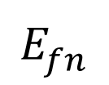











7.4 半导体pn结-热平衡
p
n
p
$$V$$
n
$$E_{C}$$
$$eV_{0}$$
$$E_{C}$$
$$E_{fn}^{}$$
$${−x}_{p}$$
$$x_{n}$$
$$x$$
$$E_{fp}$$
$$E_{V}$$
$$E_{V}$$
-
$$J_{n_{p}}$$
$$U$$
+
$$J_{p_{n}}$$
$$x_{p}$$
$$e$$
$$h$$
$$x_{n}$$
$$eV_{0}$$
$$eV_{0}=E_{fn}^{}−E_{fp}^{}$$
$$=W_{sp}^{}−W_{sn}^{}$$
$$h$$
$$e$$
$$J_{p_{p}}$$
-
+
$$J_{n_{n}}$$
$$p n$$
$${−x}_{p}$$
$$x_{n}$$
$$x$$
$$p_{p}$$
$$n_{n}$$
$$n_{p}$$
$$p_{n}$$
$${−x}_{p}$$
$$x_{n}$$
$$x$$
大连理工大学 张贺秋
Notes:
下面从能带的角度来分析。热平衡时pn的能带、载流子密度、电势和电势能的分布。

Slide 6
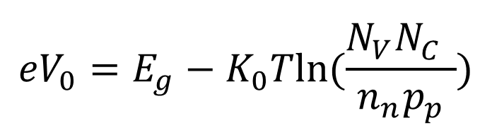

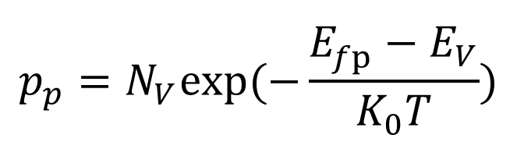

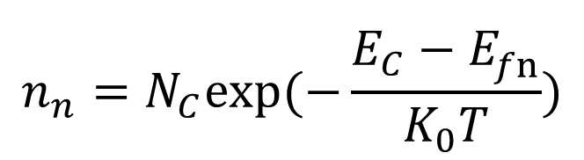
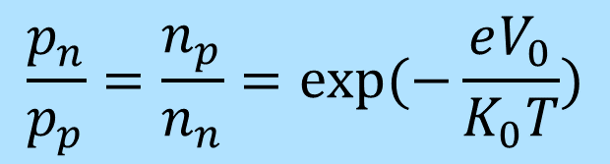
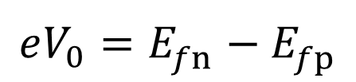
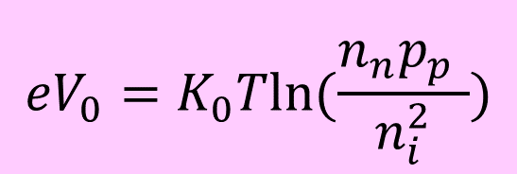

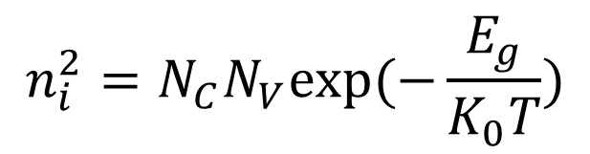
7.4 半导体pn结-热平衡
$$x_{p}$$
$$x_{n}$$
--
--
--
--
--
--
+ + + + + +
+ + +
+ + +
$$eV_{0}=E_{fn}^{}−E_{fp}^{}$$
p
n
$$∈_{s}$$
$$p_{p}=N_{V}exp⁡(−\frac{E_{fp}^{}−E_{V}}{K_{0}T})$$
$$n_{n}=N_{C}exp⁡(−\frac{E_{C}−E_{fn}^{}}{K_{0}T})$$
$${eV}_{0}=E_{g}−K_{0}Tln⁡(\frac{N_{V}N_{C}^{}}{n_{n}p_{p}})$$
$$n_{i}^{2}=N_{C}N_{V}exp⁡(−\frac{E_{g}}{K_{0}T})$$
$${eV}_{0}=K_{0}Tln⁡(\frac{n_{n}p_{p}^{}}{n_{i}^{2}})$$
$$\frac{p_{n}}{p_{p}}=\frac{n_{p}}{n_{n}}=exp⁡(−\frac{eV_{0}}{K_{0}T})$$
大连理工大学 张贺秋

Slide 7
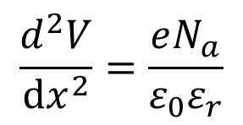
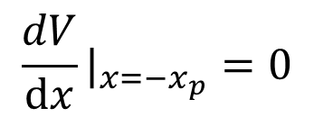



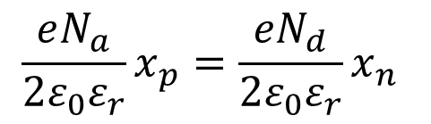
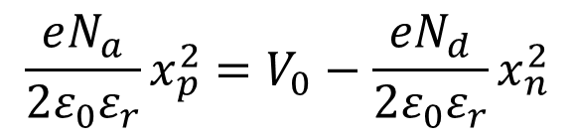
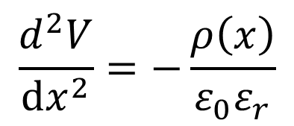


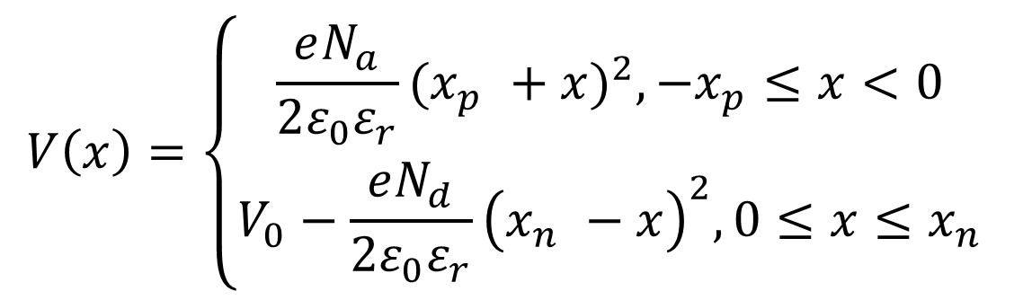
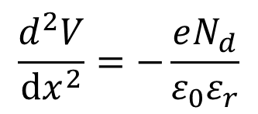


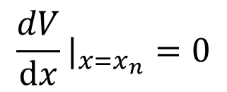
$$x_{p}$$
$$x_{n}$$
7.4 半导体pn结-热平衡
--
--
--
--
--
--
+ + + + + +
+ + +
+ + +
$$\frac{d^{2}V}{dx^{2}}=−\frac{ρ\left(x\right)}{ε_{0}ε_{r}}$$
p
n
泊松方程：
$$∈_{s}$$
边界条件：
$$\frac{d^{2}V}{dx^{2}}=\frac{eN_{a}}{ε_{0}ε_{r}}$$
$$\frac{dV}{dx}|_{x={−x}_{p}}=0$$
$$−x_{p}≤x<0$$
$$V\left(−x_{p}\right)=0$$
$$\frac{d^{2}V}{dx^{2}}=−\frac{eN_{d}}{ε_{0}ε_{r}}$$
$$\frac{dV}{dx}|_{x=x_{n}}=0$$
$$V\left(x_{n}\right)=V_{0}$$
$$0≤x≤x_{n}$$
解：
$$V\left(x\right)=\left\{\begin{aligned}\frac{eN_{a}}{2ε_{0}ε_{r}}{(x_{p}^{}+x)}^{2},−x_{p}≤x<0 \\ V_{0}−\frac{eN_{d}}{2ε_{0}ε_{r}}{\left(x_{n}^{}−x\right)}^{2},0≤x≤x_{n} \end{aligned}\right.$$
$$\frac{eN_{a}}{2ε_{0}ε_{r}}x_{p}^{2}=V_{0}−\frac{eN_{d}}{2ε_{0}ε_{r}}x_{n}^{2}$$
$$\frac{eN_{a}}{2ε_{0}ε_{r}}x_{p}=\frac{eN_{d}}{2ε_{0}ε_{r}}x_{n}^{}$$
大连理工大学 张贺秋

Slide 8
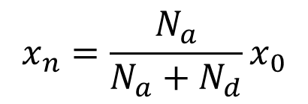

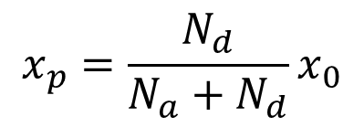
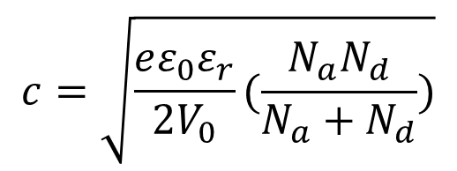


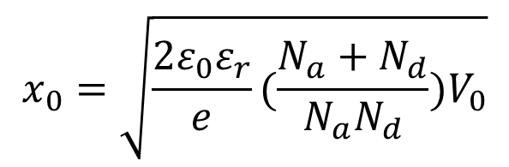

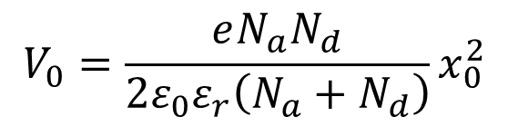

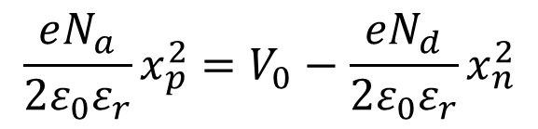
7.4 半导体pn结-热平衡
$$x_{p}$$
$$x_{n}$$
--
--
--
--
--
--
+ + + + + +
+ + +
+ + +
p
n
$$x_{p}=\frac{N_{d}}{N_{a}+N_{d}}x_{0}$$
$$∈_{s}$$
$$N_{a}x_{p}=N_{d}x_{n}^{}$$
$$\frac{eN_{a}}{2ε_{0}ε_{r}}x_{p}^{2}=V_{0}−\frac{eN_{d}}{2ε_{0}ε_{r}}x_{n}^{2}$$
$$x_{0}=x_{p}+x_{n}^{}$$
$$x_{n}=\frac{N_{a}}{N_{a}+N_{d}}x_{0}$$
$$x_{0}=\sqrt{\frac{2ε_{0}ε_{r}}{e}(\frac{N_{a}+N_{d}}{N_{a}N_{d}})V_{0}}$$
$$c=\sqrt{\frac{eε_{0}ε_{r}}{2V_{0}}(\frac{N_{a}N_{d}}{N_{a}+N_{d}})}$$
$$V_{0}=\frac{eN_{a}N_{d}}{2ε_{0}ε_{r}\left(N_{a}+N_{d}\right)}x_{0}^{2}$$
大连理工大学 张贺秋

Slide 9
7.5 pn结的整流现象

Slide 10
7.6 理想pn结理论（窄pn结理论）
1）结宽很窄。载流子通过空间电荷区时无复合。这意味着耗尽层宽度x₀比扩散长度小很多；
2）结两边的掺杂密度很高（非简并半导体），因此结两侧半导体体内的压降可以忽略；
3）欧姆接触电极远离结区。这样非平衡少子在到达电极之前会因复合而全部消失；
4）电极上的压降忽略不计。因此外偏电压全部落在pn结上。
5）结区内无俘获中心，界面无表面复合，过剩载流子的减少只与体内复合有关且认为是线性减少的。
6）小注入条件 注入的少数载流子浓度比平衡多数载流子浓度小得多。
大连理工大学 张贺秋

Slide 11





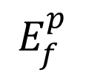









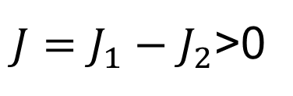






7.5 pn结的整流现象
$$V>0$$
漂移电流
少子电流
$$J_{2}$$
$$J_{2}$$
$$J_{1}$$
扩散电流
多子电流
$$J_{1}$$
$$E_{C}$$
$$E_{C}$$
$$eV_{0}$$
$$e{(V}_{0}−V)$$
$$E_{f}^{p}$$
p
$$E_{f}^{p}$$
p
$$eV$$
$$E_{f}^{n}$$
$$E_{V}$$
$$E_{f}^{n}$$
n
$$E_{V}$$
n
$$x_{0}$$
$$x_{1}$$
$$∈_{s}$$
$$∈$$
$J=J_{1}−J_{2}$>0
$$J_{1}=J_{2}$$
大连理工大学 张贺秋

Slide 12
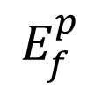




7.5 pn结的整流现象
$$V>0$$
$$E_{C}$$
$$E_{f}^{n}$$
$$E_{f}^{p}$$
$$E_{V}$$
大连理工大学 张贺秋

Slide 13









7.5 pn结的整流现象
$$V<0$$
$$J_{2}$$
漂移电流
少子电流
$$J_{2}$$
$$J_{1}$$
$$J_{1}$$
扩散电流
多子电流
$$E_{C}$$
$$E_{C}$$
p
$$eV_{0}$$
p
$$e{(V}_{0}+|V|)$$
$$E_{f}^{p}$$
$$E_{f}^{p}$$
$$E_{V}$$
$$E_{V}$$
$$e|V|$$
$$E_{f}^{n}$$
n
$$x_{0}$$
n
$$x_{2}$$
$$∈_{s}$$
$$J_{1}=J_{2}$$
$$J=J_{1}−J_{2}<0$$
大连理工大学 张贺秋

Slide 14
热平衡pn结和整流现象定性分析！
Notes:
这一节学习了热平衡的pn结特性及利用能带图定性分析pn结整流特性。

